Slide 1
Grunda-Hibály Gizella Junior automatizált tesztelő szakirány VIZSGAREMEK VÉDÉS
Conduit app alkalmazás tesztelése
2021.Szeptember 6.

Slide 2
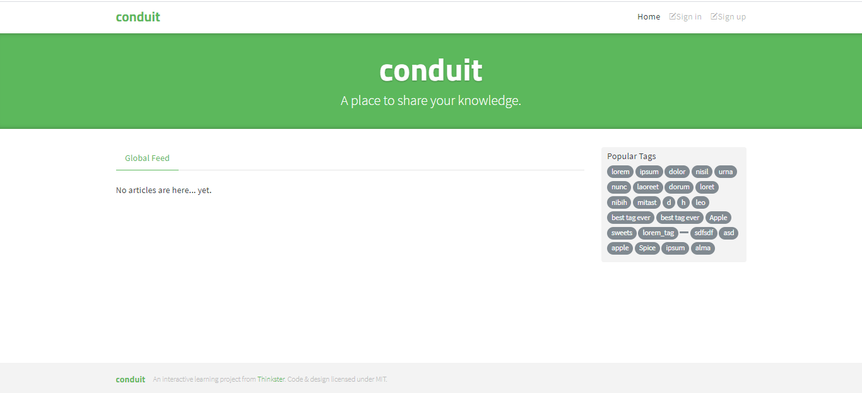
Conduit app alkalmazás

Slide 3
Vizsgált vizsgaremek funckionalitások
Kezdőlap betöltődése
Regisztráció
Bejelentkezés
Kijelentkezés
Adatkezelési nyilatkozat használata
Új adat bevitel
Ismételt és sorozatos adatbevitel adatforrásból
Meglévő adat módosítás
Adat vagy adatok törlése
Adatok listázása
Több oldalas lista bejárása
Adatok lementése felületről

Slide 4
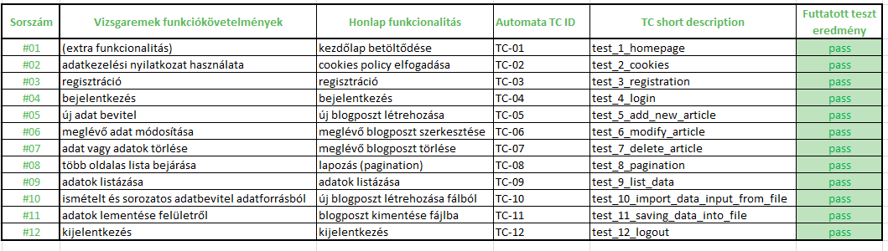
Teszteredmények - összefoglalás

Slide 5
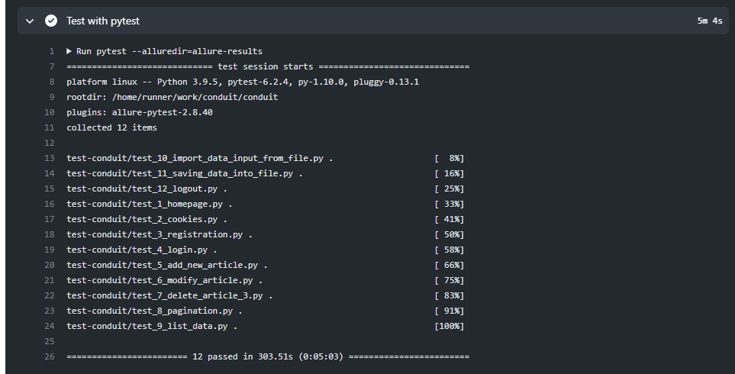
Eredmények
Github Actions workflow

Slide 6
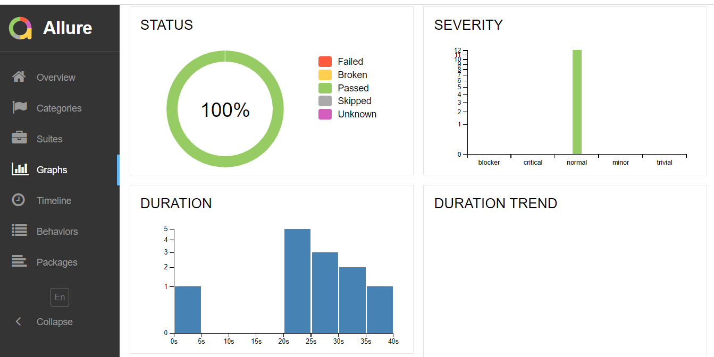
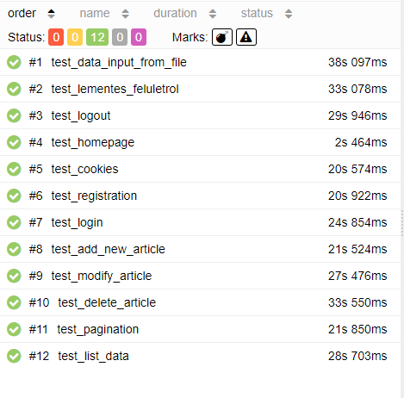
Vezetői tesztjelentés

Slide 7
Teszt automatizáció
Forráskód: https://github.com/gizmoka/conduit/tree/master/test-conduit
Requirements:
selenium==3.141.0
urllib3==1.26.5
pytest==6.2.4
allure-pytest==2.8.40
webdriver-manager==3.4.2

Slide 8
Elérhetőségek
Conduit app alkalmazás: http://conduitapp.progmasters.hu:1667/#/
Vezetői tesztjelentés: https://gizmoka.github.io/conduit/32/
Tesztdokumentáció: https://github.com/gizmoka/conduit/tree/master/docs

Slide 9
Köszönöm a figyelmet!
Grunda-Hibály Gizella
gizella.grundahibaly@gmail.com

